Slide 1
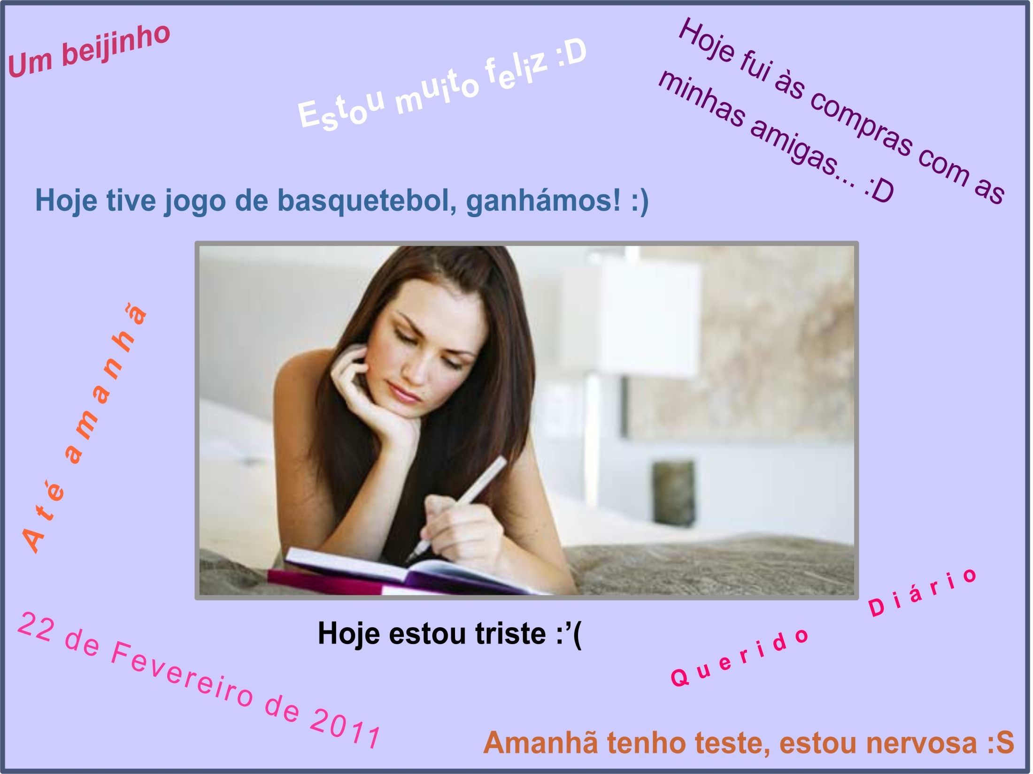

Slide 2
O Diário

Slide 3
Estrutura do diário

Slide 4
Estrutura do diário
Covilhã, 22 de Fevereiro de 2010
Querido diário:
Hoje foi um dia fantástico!
Depois da aula fui à biblioteca.
Por hoje, é tudo…
Até amanhã!
Carolina

Slide 5
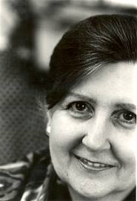
Luísa Ducla Soares
Luísa Ducla Soares nasceu em Lisboa a 20 de Julho de 1939, onde se licenciou em Filologia Germânica.
Tem-se dedicado à literatura infanto-juvenil e já publicou 45 obras infanto-juvenis.
Recebeu o "Prémio Calouste Gulbenkian para o melhor livro de
literatura infantil no biénio 1984-1985" e o "Grande Prémio
Calouste Gulbenkian”, em 1996, pelo conjunto da sua obra.
Colaborou na página infantil do Diário Popular e na revista Rua Sésamo.

Slide 6
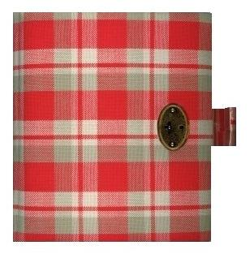
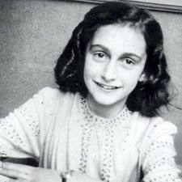
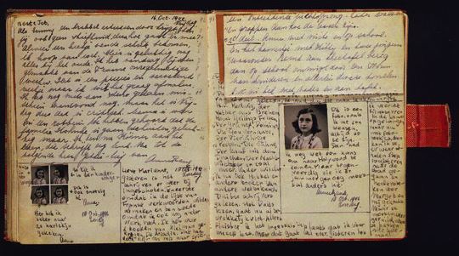
Anne Frank

Slide 7
Actividade Extra
Responde às seguintes questões, expondo a tua opinião num texto bem estruturado.
- Achas que Anne Frank tinha uma vida feliz?
  - Qual a tua opinião sobre as perseguições que Anne e a sua família, e outros judeus, sofreram?

